Slide 1
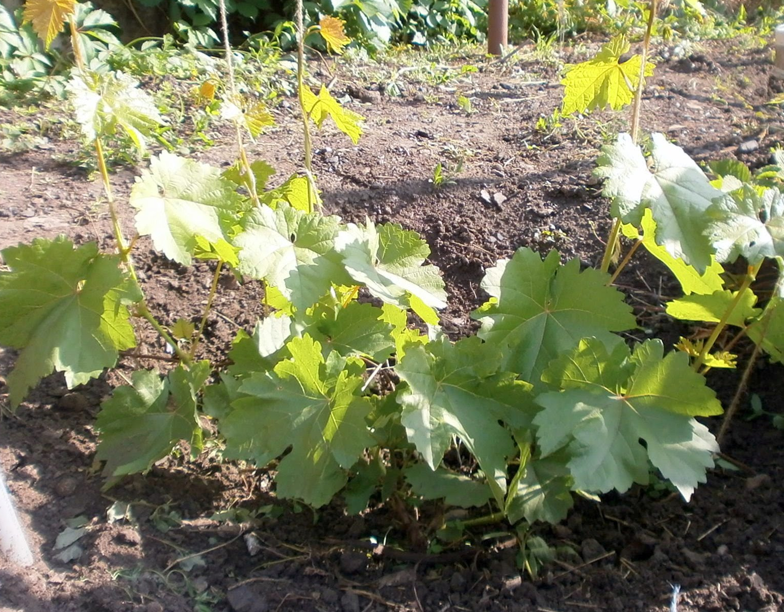
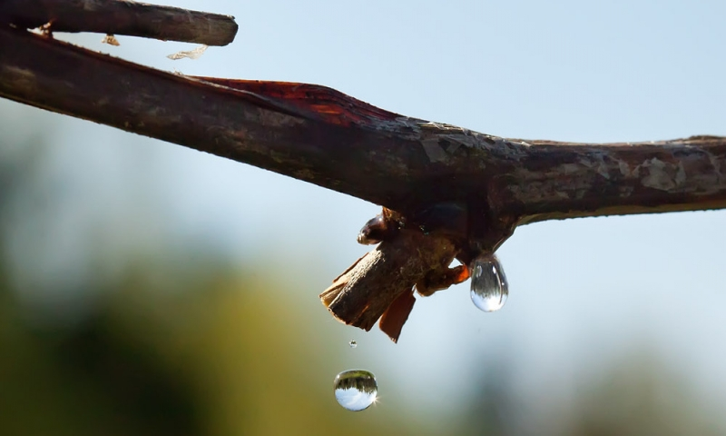
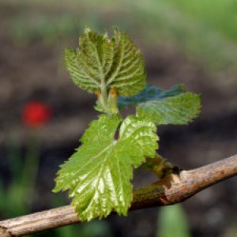
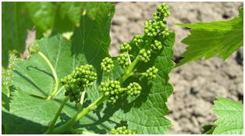
Лекция 2. ОНТОГЕНЕЗ ВИНОГРАДНОГО РАСТЕНИЯ И ГОДИЧНЫЙ ЦИКЛ РАЗВИТИЯ

Slide 2
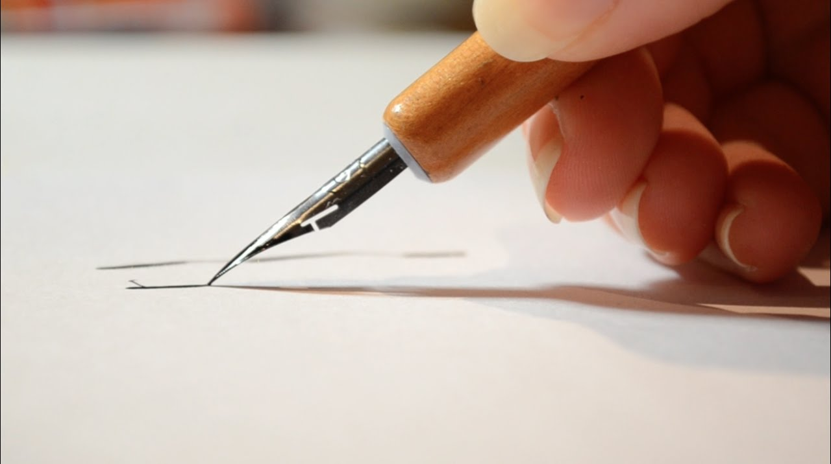
ПЛАН
1. Большой жизненный цикл и возрастные этапы развития виноградного растения в онтогенезе.
2. Годичный цикл развития виноградного растения.

Slide 3

3
Онтогенез растений – это процесс индивидуального развития от его зарождения до гибели.
Это совокупность закономерных морфологических и физиологических изменений протекающих в организме от его зарождения из полового или вегетативного зачатка до естественного отмирания. Существенное влияние на процессы онтогенеза культурных растений, в том числе и винограда, оказывает уход за ними, то есть антропогенные факторы.

Slide 4
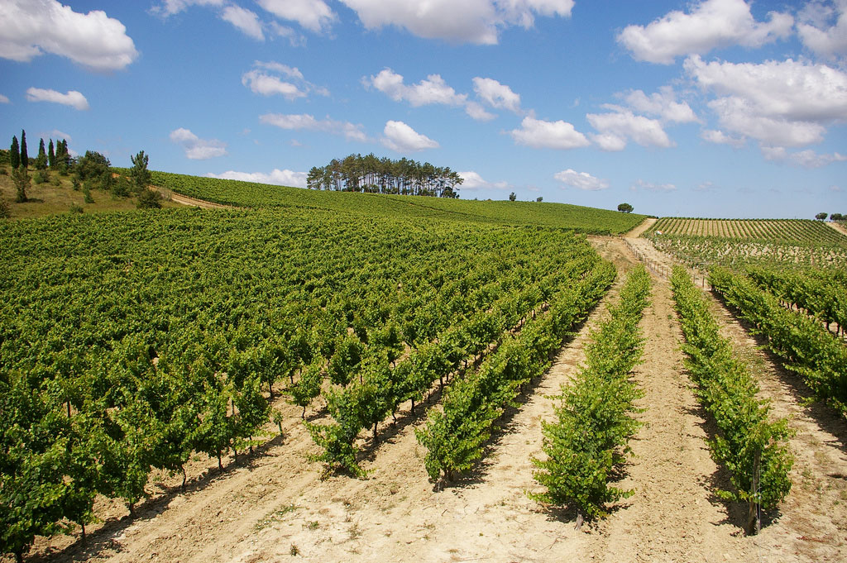
4
В культуре продолжительность жизни виноградного растения – 20-60 лет, в зависимости от экологических условий выращивания, способа культуры, ухода. В Западной Европе средняя продолжительность жизни виноградников составляет около 30 лет, а в нашей стране меньше. Что связано с суровым климатом. На укрывных виноградниках продолжительность жизни насаждения еще меньше.

Slide 5


5
Жизненный цикл виноградного растения принято разделять на 4 этапа:
эмбриональный,
ювенильный (юношеский),
продуктивный,
этап старения.
На каждом этапе растению присуща определенная специфика его состояния:

Slide 6
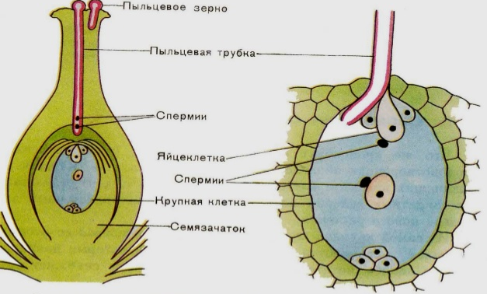
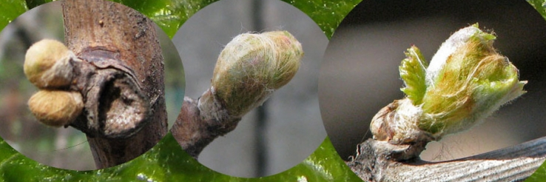
6
1. Первый этап – эмбриональный
У растений, выращенных из семян, он начинается со слияния мужской и женской половых клеток, образования зиготы, формирования зародыша, созревания семени.
У вегетативно размножаемых растений эмбриональный этап длится от начала закладки почки в пазухе листьев до ее прорастания.
Продолжительность этапа – от 6 месяцев до 2,5 лет.

Slide 7
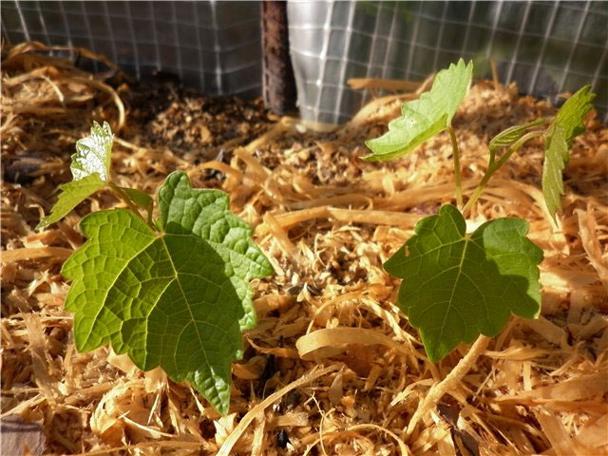
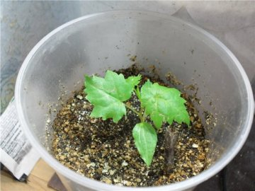
7
2. Второй этап – ювенильный (юношеский)
Начинается с образования первых настоящих листьев и интенсивного роста всех органов растения.
На этом этапе происходит постепенное нарастание объема корневой системы, вегетативной массы куста и переход в качественно новое состояние – плодоношение. Окончанием этого этапа считают вступление растения в плодоношение, на 2-3 год, когда сформированы многолетние части куста (штамб, рукава).

Slide 8
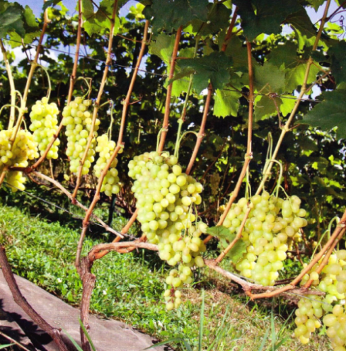
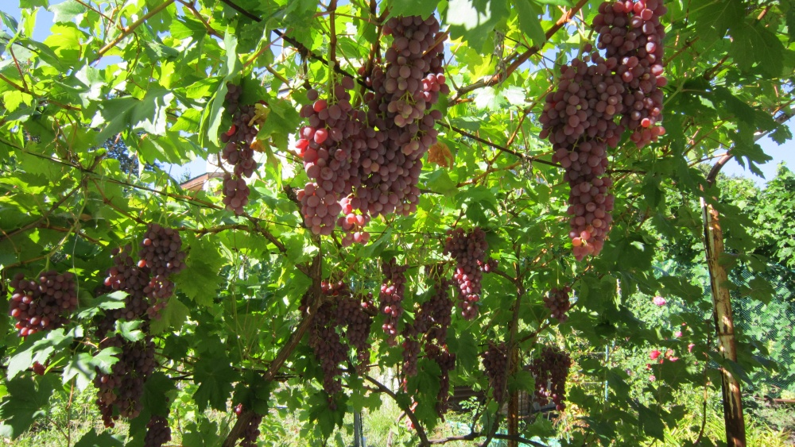
8
3. Продуктивный этап
Его продолжительность – десятки лет. Рост растений в этом периоде сочетается с ежегодным плодоношением.
Главная задача этого продуктивного периода – создавать гармоничное сочетание роста и плодоношения. Для этого проводят следующие агротехнические мероприятия: удобрение, орошение, установление оптимальной нагрузки кустов побегами и урожаем, борьба с болезнями и вредителями. На продолжительность этапа плодоношения влияют экологические условия, сортовые особенности, агротехника.

Slide 9
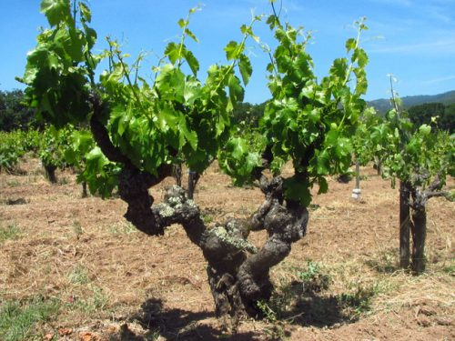
9
4. Этап старения
Характеризуется нарушениями в обмене веществ. Наступает закупоривание сосудов, нарушается механизм транспорта воды и питательных веществ, что приводит к отмиранию тканей. Нарушается корне-листовая связь. Это приводит к ослаблению роста корней.
Чем сильнее рост кустов (восточная группа), тем позже они достигают максимальной продуктивности и имеют большую долговечность.

Slide 10
10
В процессе онтогенеза виноградное растение ежегодно проходит годичный (малый) цикл – это совокупность морфологических, анатомических, физиологических и биохимических изменений и процессов, связанных с сезонными изменениями в течение года.
При развитии виноградного растения в малом цикле наряду с внешними изменениями в строении растения, происходят сложнейшие процессы перестройки анатомии, физиологии, биохимии, вступления растения в покой и выхода из него, старения и обновления и т.д.

Slide 11
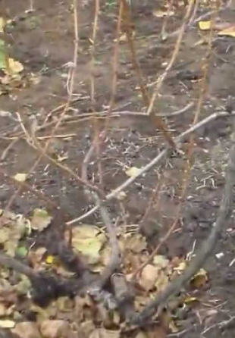
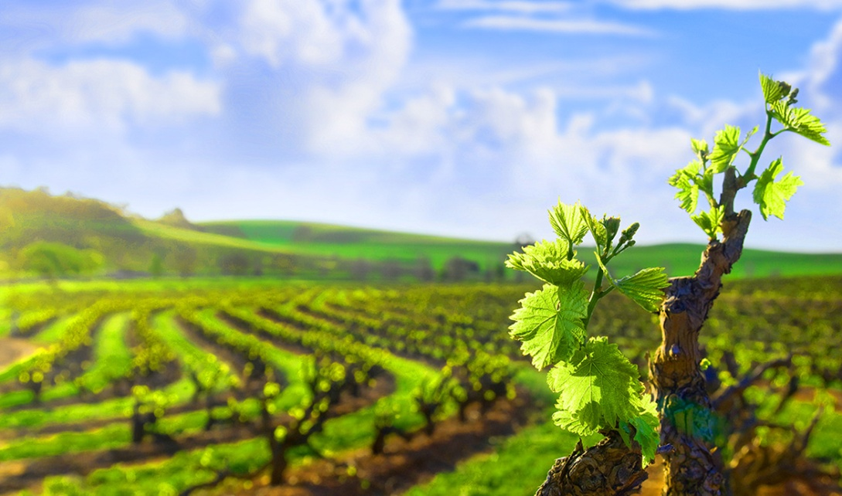
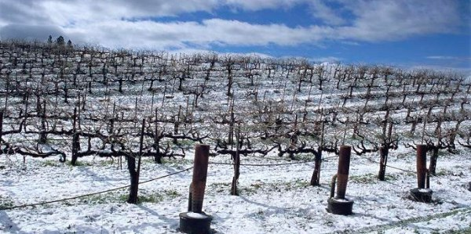
11
В годовом цикле винограда наблюдается 2 периода: вегетационный период и период покоя.

Slide 12
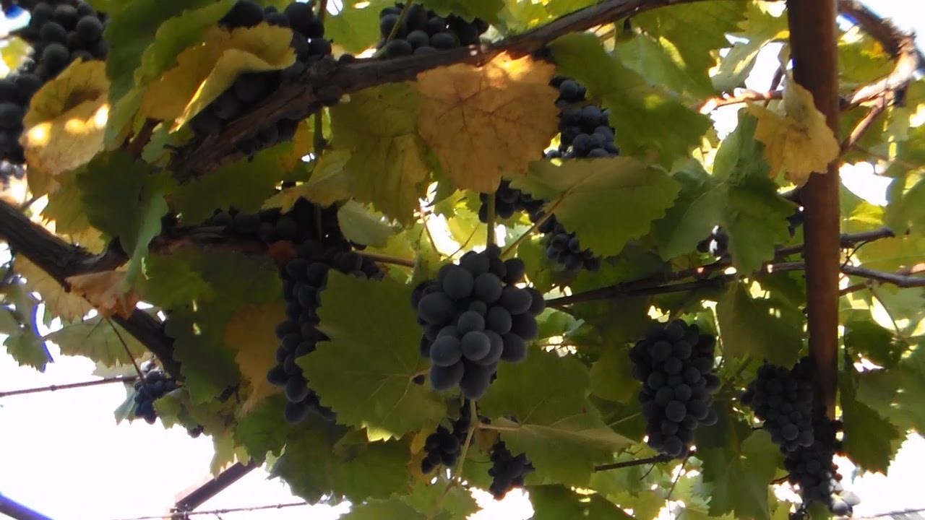
12
Период покоя делится на 3 фазы: условного (предварительного покоя), органического глубокого покоя и зимнего (вынужденного) покоя.
Календарные сроки пребывания виноградного растения в периоде покоя делятся с октября по апрель.
1 фаза условного или подготовительного покоя. Начинается с момента приостановления pocтa и сформированных однолетних побегов, которые приобретают в этой фазе почки глазков, при нормальных погодных условиях, не развиваются.

Slide 13
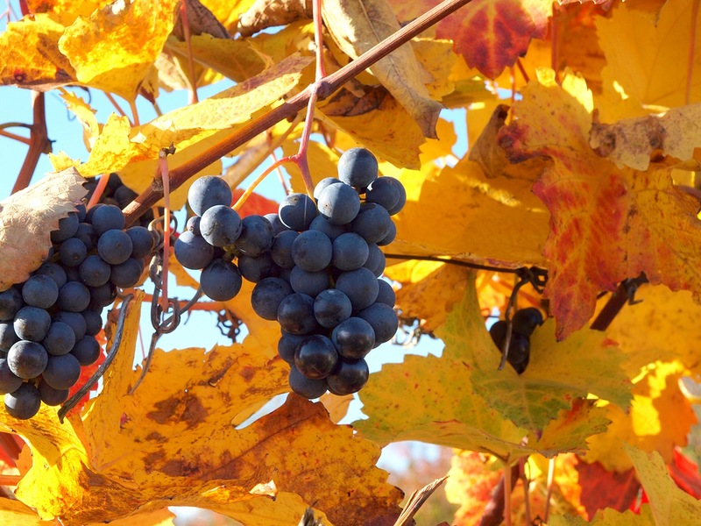
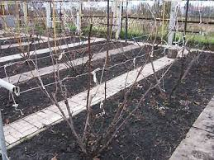
13
2 фаза органического глубокого покоя. В этой фазе почки не прорастают. Начинается глубокий покой в сентябре-октябре. Длится 1,5-2 месяца. В этой фазе растения приспосабливаются к условиям перезимовки. Почки разных узлов вступают в эту фазу в разное время: раньше, в состояние глубокого покоя вступают почки нижних узлов.
Наибольшую продолжительность состояния глубокого покоя имеют почки у сортов западноевропейской группы и бассейна Черного моря (Ркацители, Каберне, Совиньон). Наименьшую продолжительность имеют сорта восточной группы. Это столовые и столово-изюмные Нимранг, Карабурну.

Slide 14
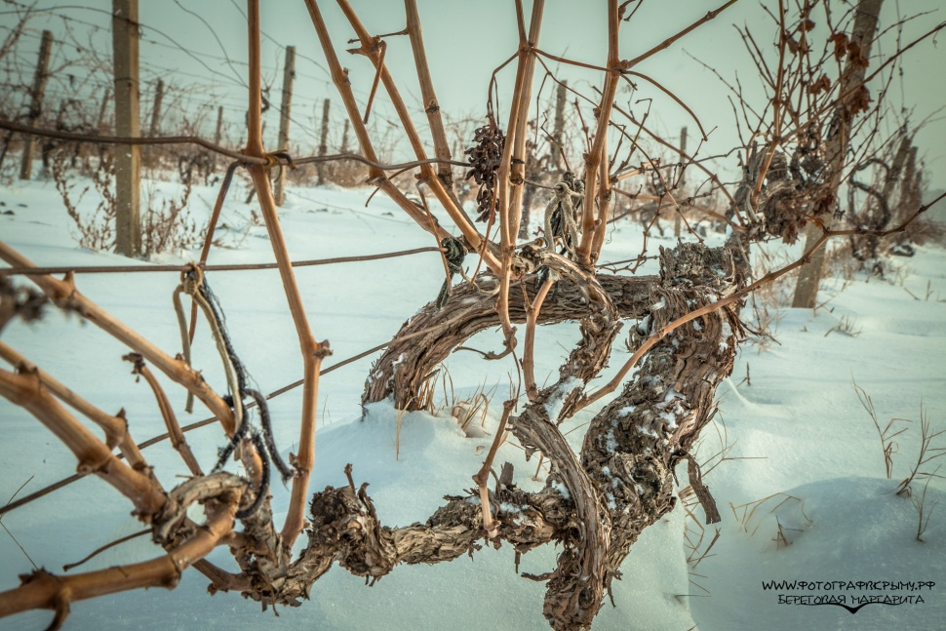
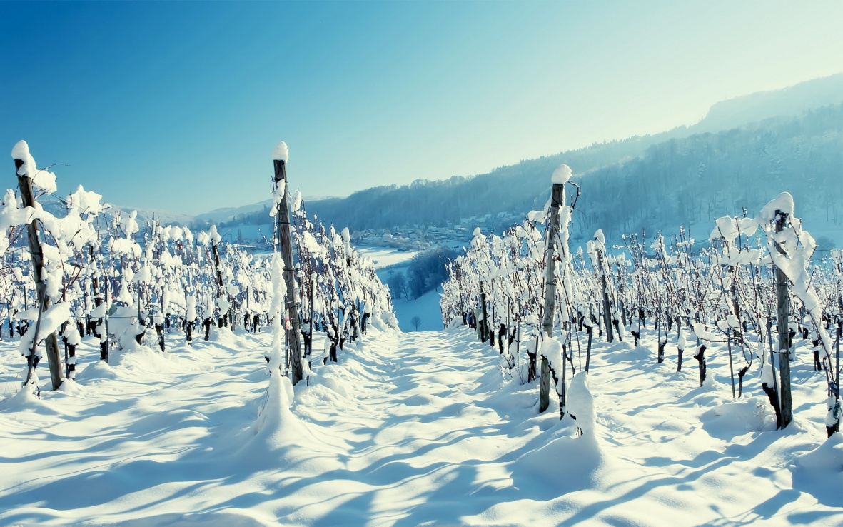
14
3 фаза зимнего (вынужденного покоя) обусловлена отсутствием благоприятных внешних условий. Вынужденный покой может длиться 3-4 месяца и более, с ноября по март. Корни виноградного растения не имеют периода покоя и в течение всей зимы проходят многие физиологические процессы – дыхание, транспирация и др.

Slide 15
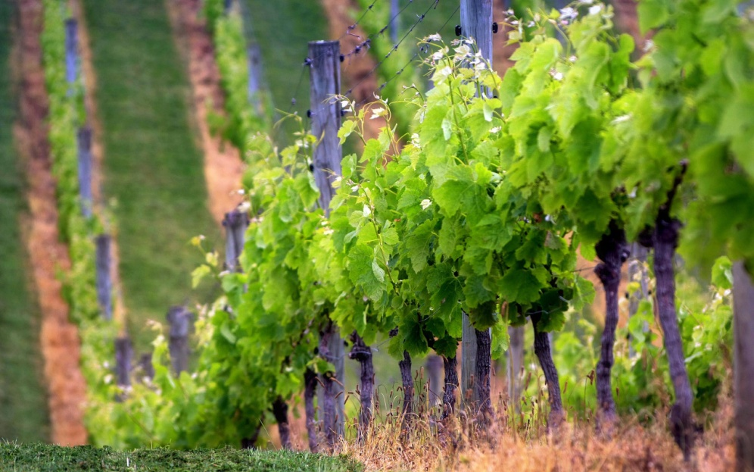
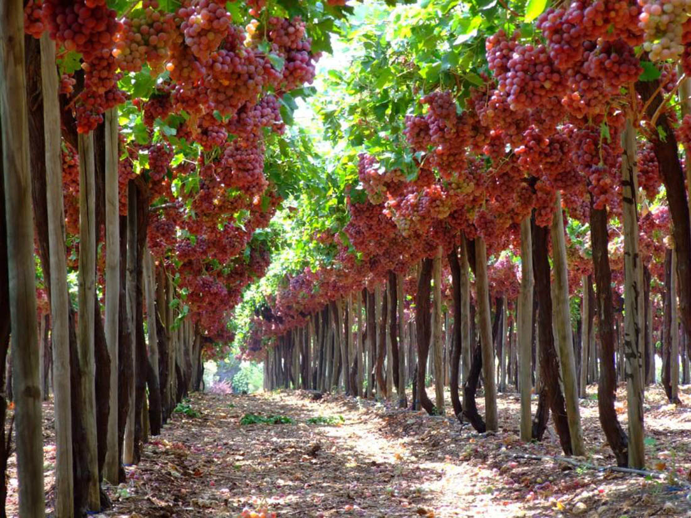
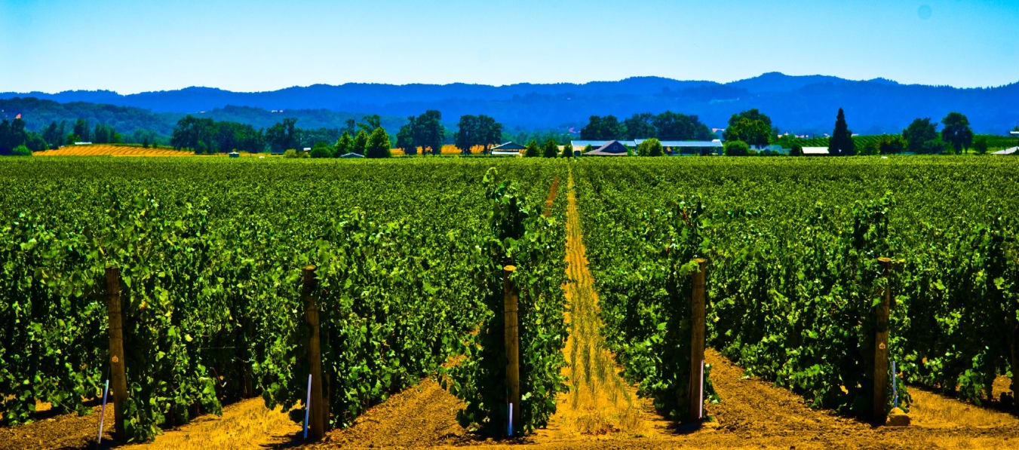
15
Период вегетации
Вегетационным называется период, в течение которого проявляются активные процессы жизнедеятельности куста – рост, развитие, плодоношение и т.д.

Slide 16
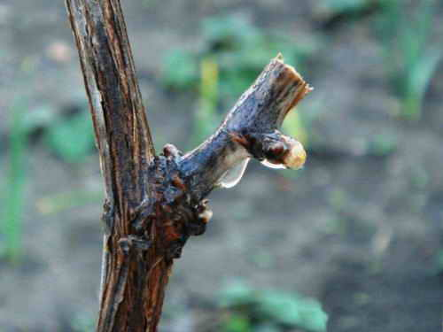
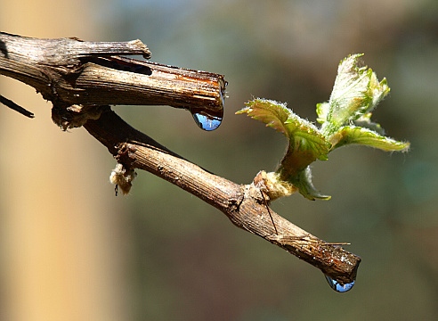
16
Период вегетации делят на 6 фаз:
1 фаза – сокодвижение (плач винограда), наступает в период набухания глазков. Время наступления этой фазы зависит от температуры, влажности почвы и состояния растения, а также от сорта, подвоя и других факторов.
Это прозрачная жидкость, обильно вытекающая из всех порезов плодовых побегов и многолетних частей. Рукава и побеги в этой фазе становятся упругими и гибкими. В этот период проводят прививку.

Slide 17
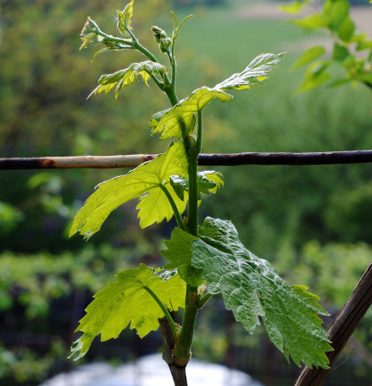
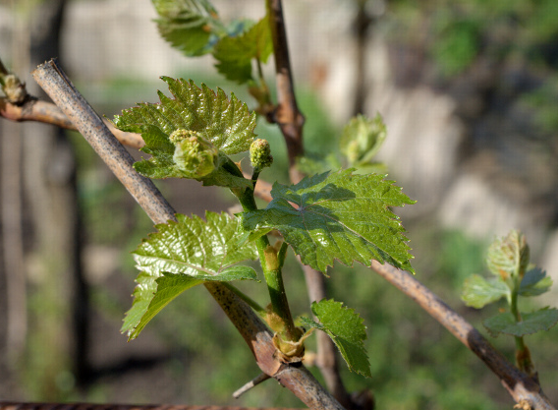
17
2 фаза – рост побегов и соцветий. Начинается с начала распускания почек и длится до начала цветения.
Распускание почек винограда наступает во второй половине апреля – начале мая, в зависимости от условий года. В южных районах виноградарства почки распускаются в конце марта – первой половине апреля.
После распускания почек, рост побегов сначала идет медленно, затем нарастает и достигает максимума перед цветением.

Slide 18
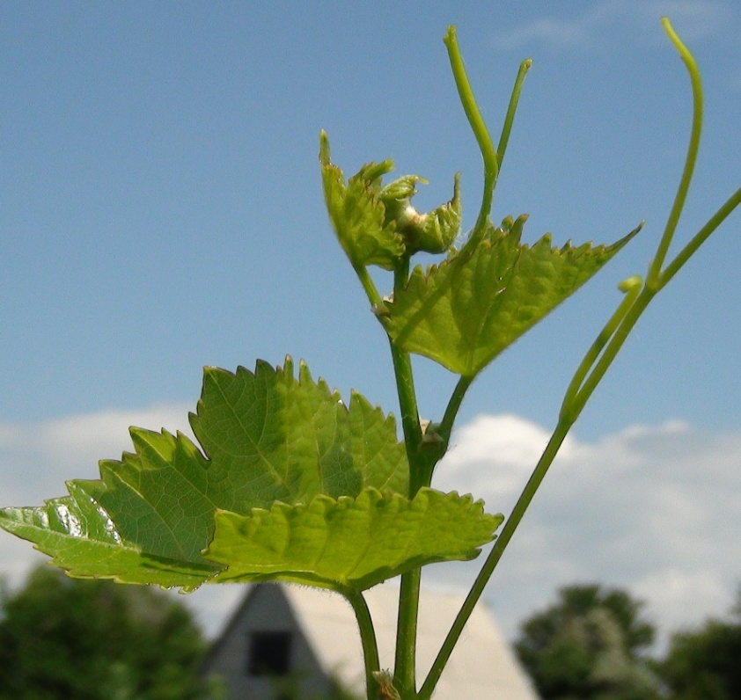
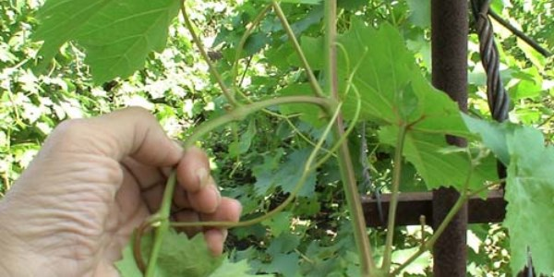
18
Одновременно с ростом побегов начинается и рост других органов, расположенных на нем соцветий, листьев, усиков, пасынков, почек.
Оптимальная температура для роста побегов 25-30^{о}С. При недостатке влажности почвы побеги замедляют рост, верхушки их выпрямляются.
Во 2 фазе проводят обломку побегов, устанавливают оптимальную нагрузку куста. При длине побегов 25-50 см проводят первую подвязку к шпалере.

Slide 19
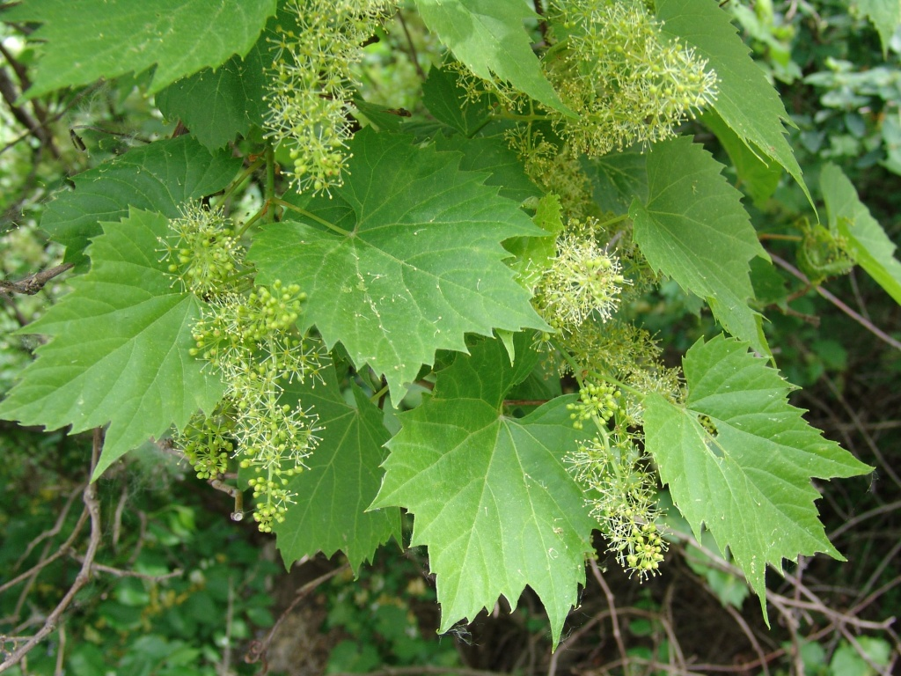
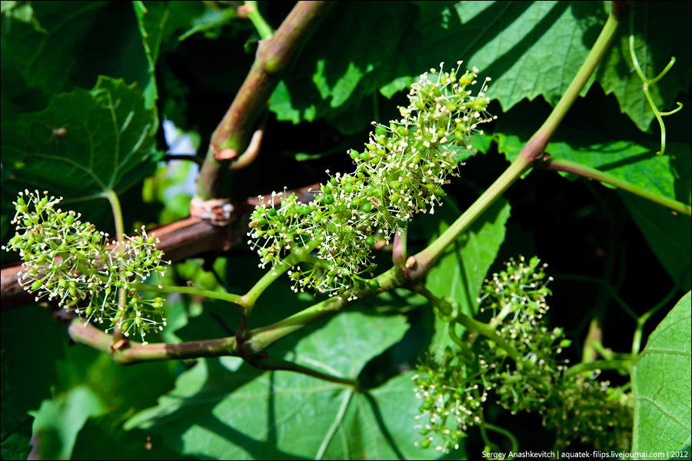
19
3 фаза – цветение. Цветение куста и соцветий наступает в разное время. Раньше наступает цветение у соцветий, близко расположенных к основанию побега. Раньше зацветают цветки, расположенные ближе к основанию соцветия. Цветение начинается при температуре 16°С, а оптимальной является - 20-30^{о}С.
Продолжительность цветения одного соцветия составляет 4-8 дней, сорта – 8-14 дней.

Slide 20
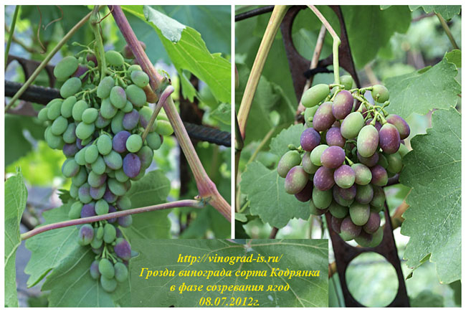
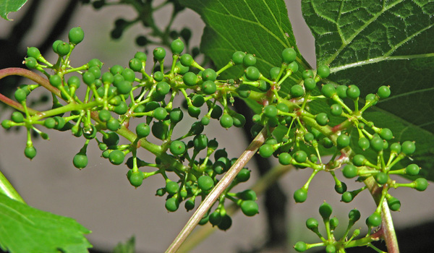
20
4 фаза – рост ягод. В росте ягод 3 этапа:
Первый этап – интенсивного роста, длится 16-20 дней.
Второй этап – когда рост приостанавливается (перед началом созревания ягод).
Третий этап – новая волна роста (в период их созревания) в середине июля.

Slide 21
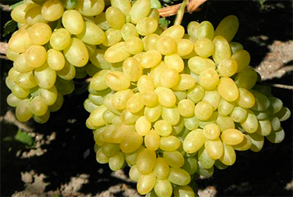
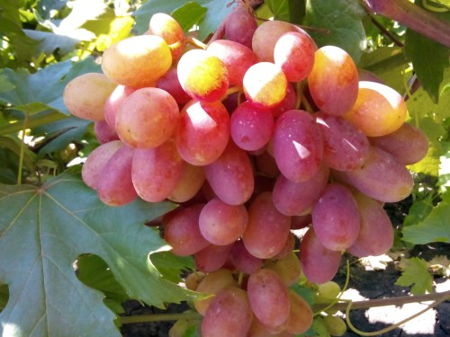
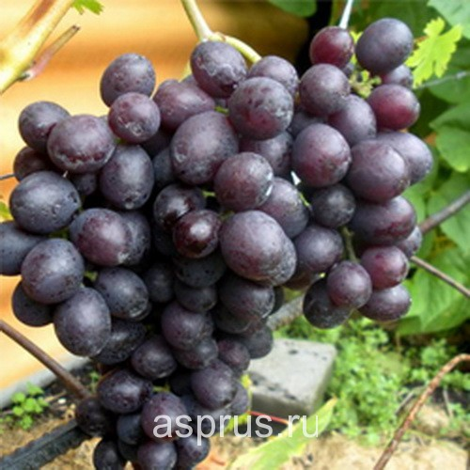
21
5 фаза – созревание ягод. Внешне выражается в изменении цвета ягоды. У белых сортов ягода становится матово-белой, со слабыми признаками прозрачности. У сортов с окрашенной ягодой – на кожице появляются темные пятна – это восковой налет (пруин), предохраняющий ягоду от гниения.
Продолжительность фазы созревания ягод: у ранних сортов 20-30; у поздних – 50-60 дней. Оптимальная температура для созревания ягод – 28-32°С.

Slide 22
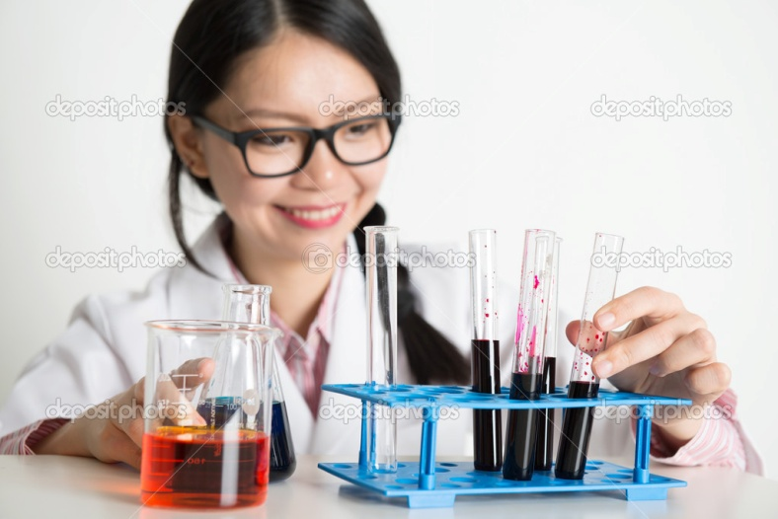
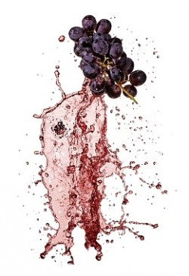
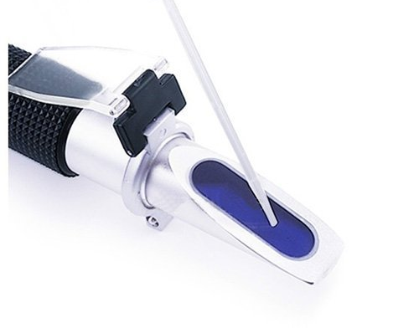
22
В начале созревания в ягодах преобладает яблочная и в небольшом количестве винная кислота. По мере созревания количество винной кислоты значительно увеличивается и достигает 80-90% от содержания всех кислот в ягоде. У ягод винограда различают 2 формы зрелости: физиологическую (полную) и техническую (товарную).
Рефрактометр – разработан для определения концентрации процентного содержания спирта в виноградном сусле и алкоголе и сахара в винограде.

Slide 23
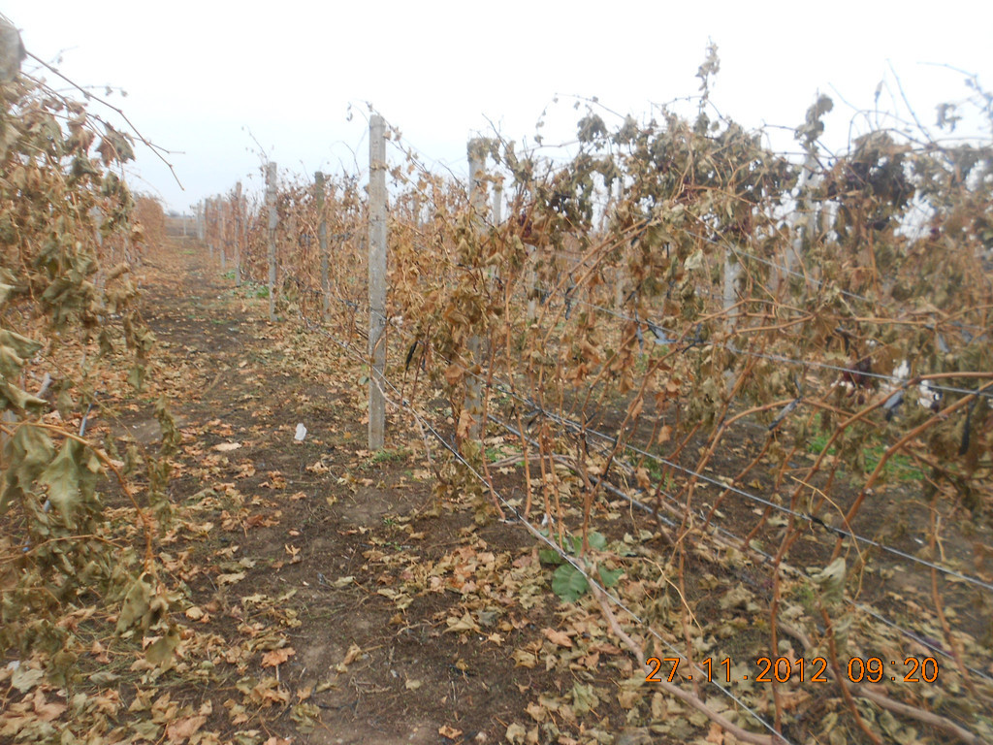
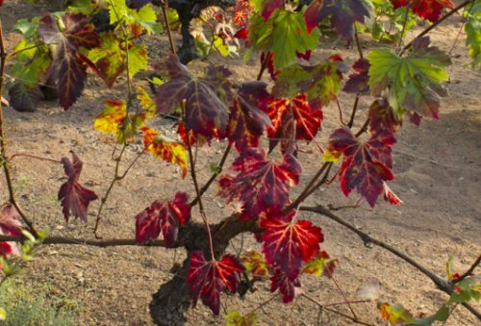
23
6 фаза – листопад. В этой фазе затухает или прекращается вегетативный рост побегов и происходит интенсивное их вызревание.
При вызревании в побегах происходят сложные биохимические, морфологические, анатомические процессы, связанные с накоплением крахмала и превращением его в сахара, изменением структуры белковых веществ, повышением концентрации клеточного сока.

Slide 24
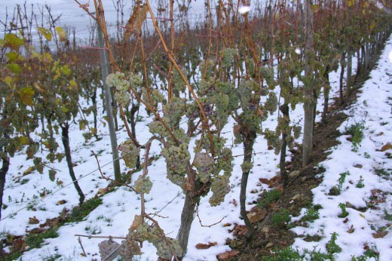
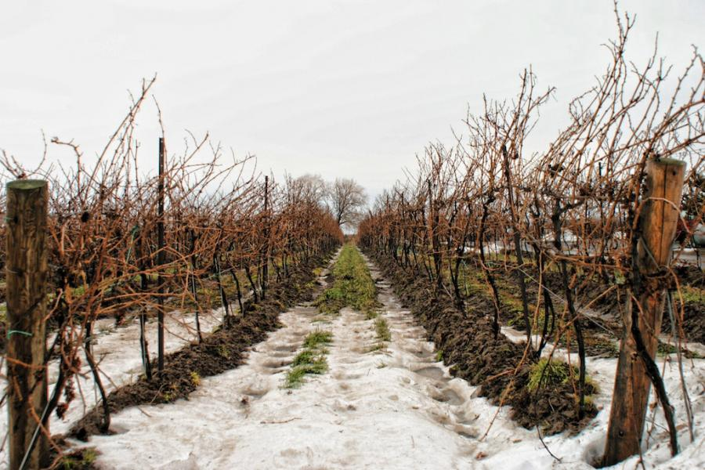
24
Все эти процессы способствуют закалке побегов и повышению их зимостойкости, а глазки вызревших побегов выдерживают морозы до – 16-25^{о}С, а сами побеги до – 20-27°С (в зависимости от сортовых особенностей).
Продолжительность периода вегетации зависит от сорта, района выращивания винограда, а также от метеорологических условий года.
У сортов очень раннего срока созревания период вегетации короткий – 95-120 дней, у сортов позднего срока созревания – 170 дней.

